Slide 1
Искусство публичного выступления
Подготовили студенты 4 курса 12 группы
Веренич Владислав Николаевич
Поживилко Фёдор Андреевич

Slide 2
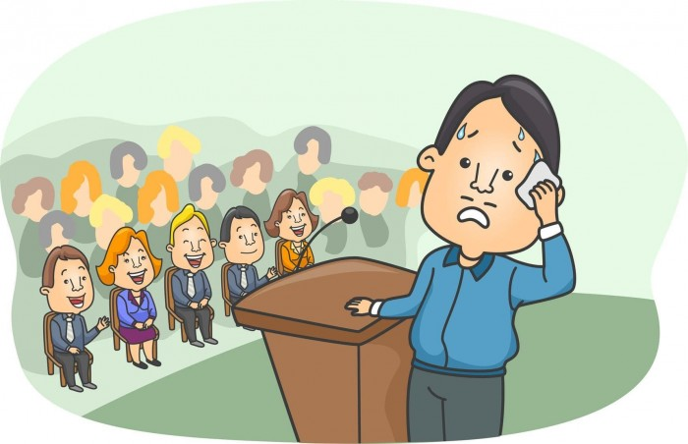
Искусство публичного выступления
Откуда появляется страх публичных выступлений?
Как бороться с этим страхом?

Slide 3
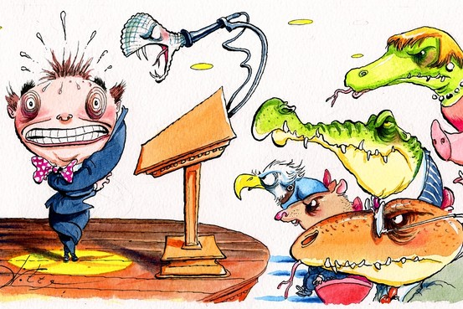
Страх публичных выступлений по науке
Переживания перед общественной речью — это совершенно нормальное явление. Этот страх является одной из форм социальных фобий. В научной литературе такой страх называется глоссофобией, что в переводе с греческого означает «боязнь языка»

Slide 4
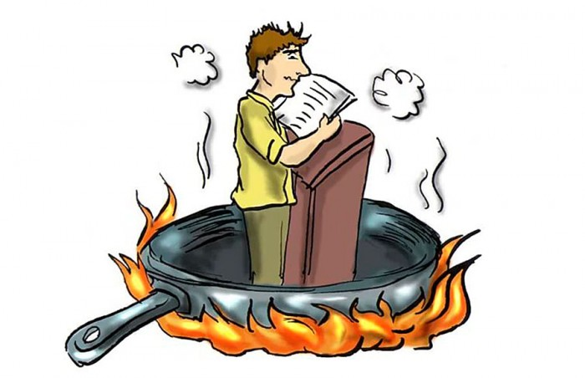
Причины глоссофобии
Наиболее частыми причинами глоссофобии являются:
Психологические травмы из детского возраста;
Неудачный опыт, связанный с выступлением на публике;
Низкая самооценка и неуверенность в себе;
Страх общественного неодобрения и порицания.

Slide 5
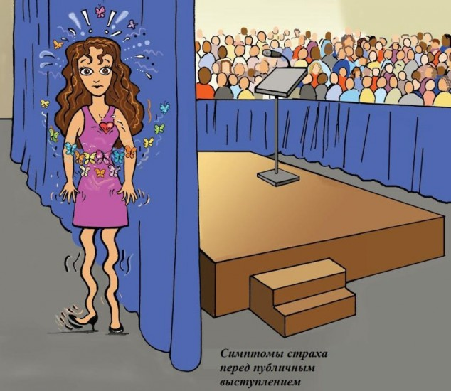
Основные признаки страха публичных выступлений
Страх перед выступлением на публике выражаются в следующих симптомах:
Повышение давления и увеличение числа сердечных сокращений;
Повышенная потливость;
Чувство жара или озноба;
Дрожь в конечностях;
Ноги становятся «ватными»;
Ощущение нехватки воздуха;
Чувство напряжения в теле;
Сухость во рту;
Навязчивое желание посетить туалет.

Slide 6
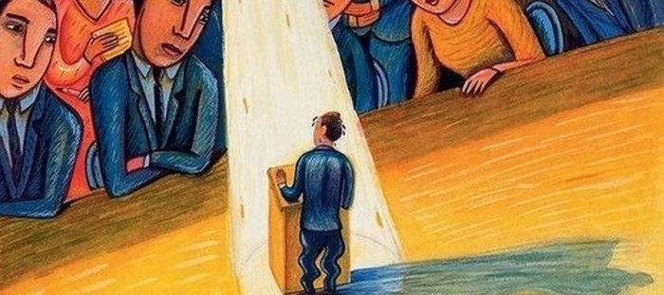
Внешнее выражение страха публичных выступлений
Внешне глоссофобия выражается следующим образом:
Специфические непроизвольные встряхивания головой;
Ощущение спутанности мыслей;
Срывающийся и дрожащий голос;
Запутанная, невнятная речь с паузами и покашливаниями;
В некоторых случаях возможна дрожь в теле, тошнота и физическая невозможность произнести речь.

Slide 7
Перед выступлением

Slide 8

Материал
Изучите не только основной материал, но и альтернативные точки зрения на проблему. Вам нужно быть готовым ответить на возможные вопросы слушателей.

Slide 9
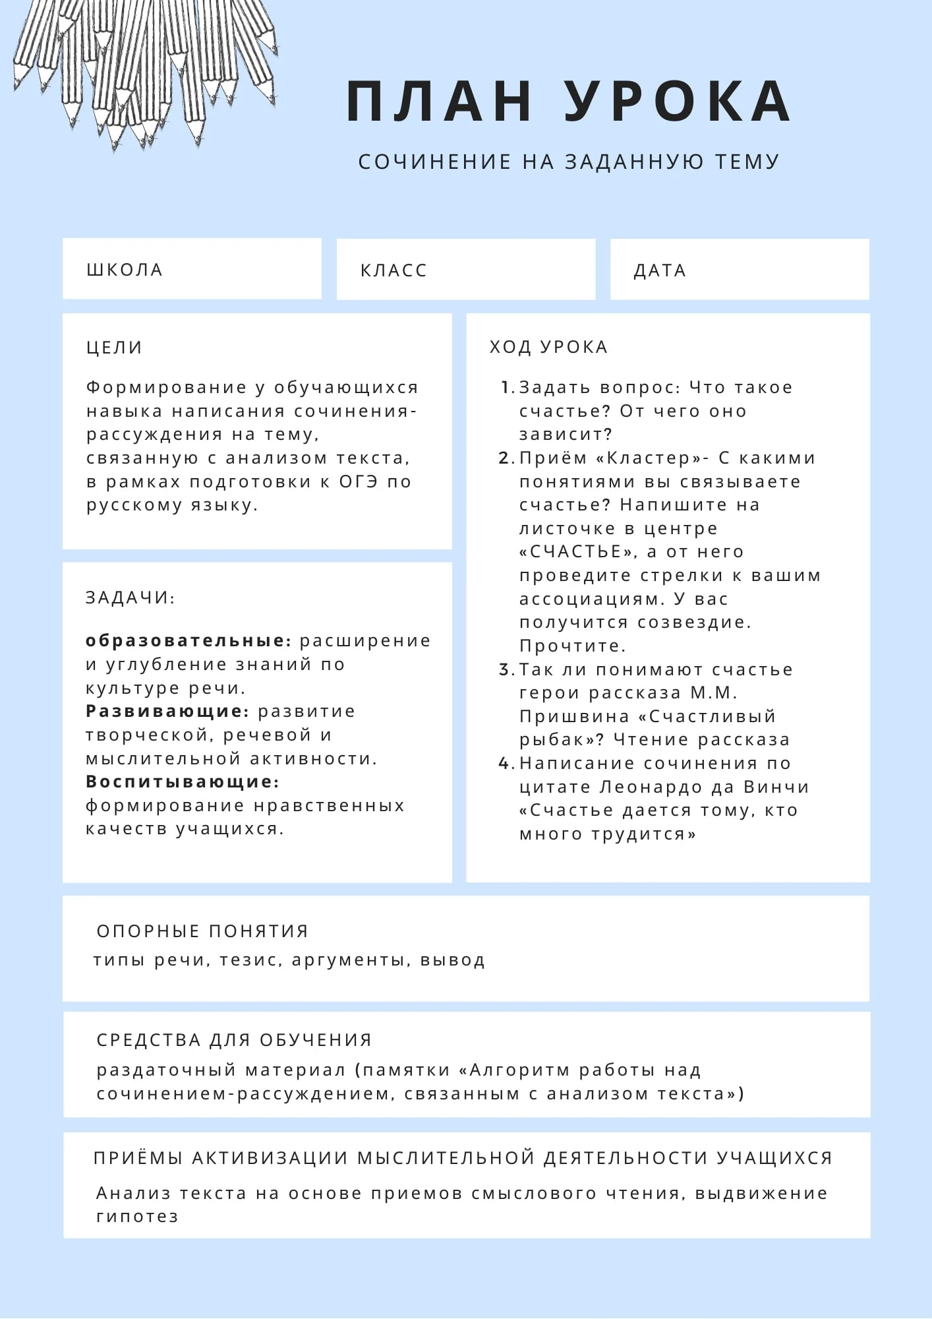
План-конспект
Возьмите лист бумаги и запишите на нем краткий план-конспект вашей речи, чтобы в случае заминки воспользоваться подсказкой.

Slide 10
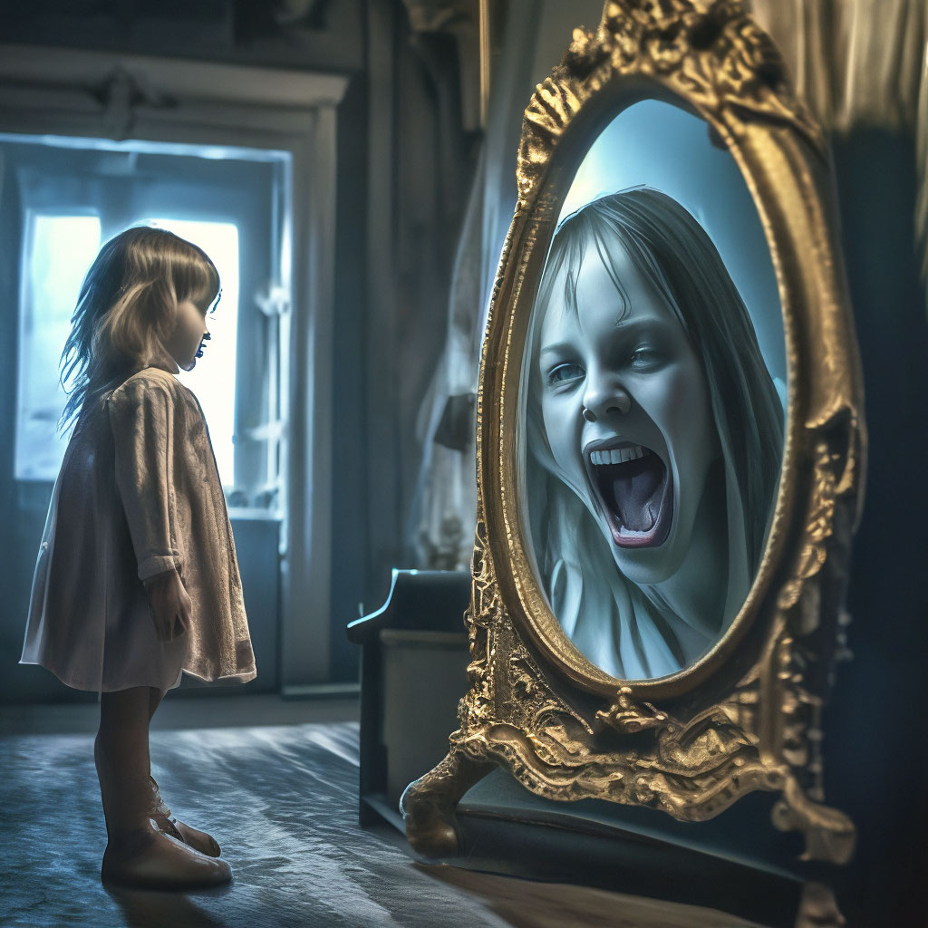
Зеркало наш лучший друг
Потренируйтесь произносить свою речь перед зеркалом. Обратите внимание не только на то, ЧТО вы говорите, но и на то, КАК вы это делаете. Мимика, жесты, поза, темп дыхания, осанка, выражение лица — все эти факторы в совокупности оказывают большое влияние на восприятие речи слушателями.

Slide 11
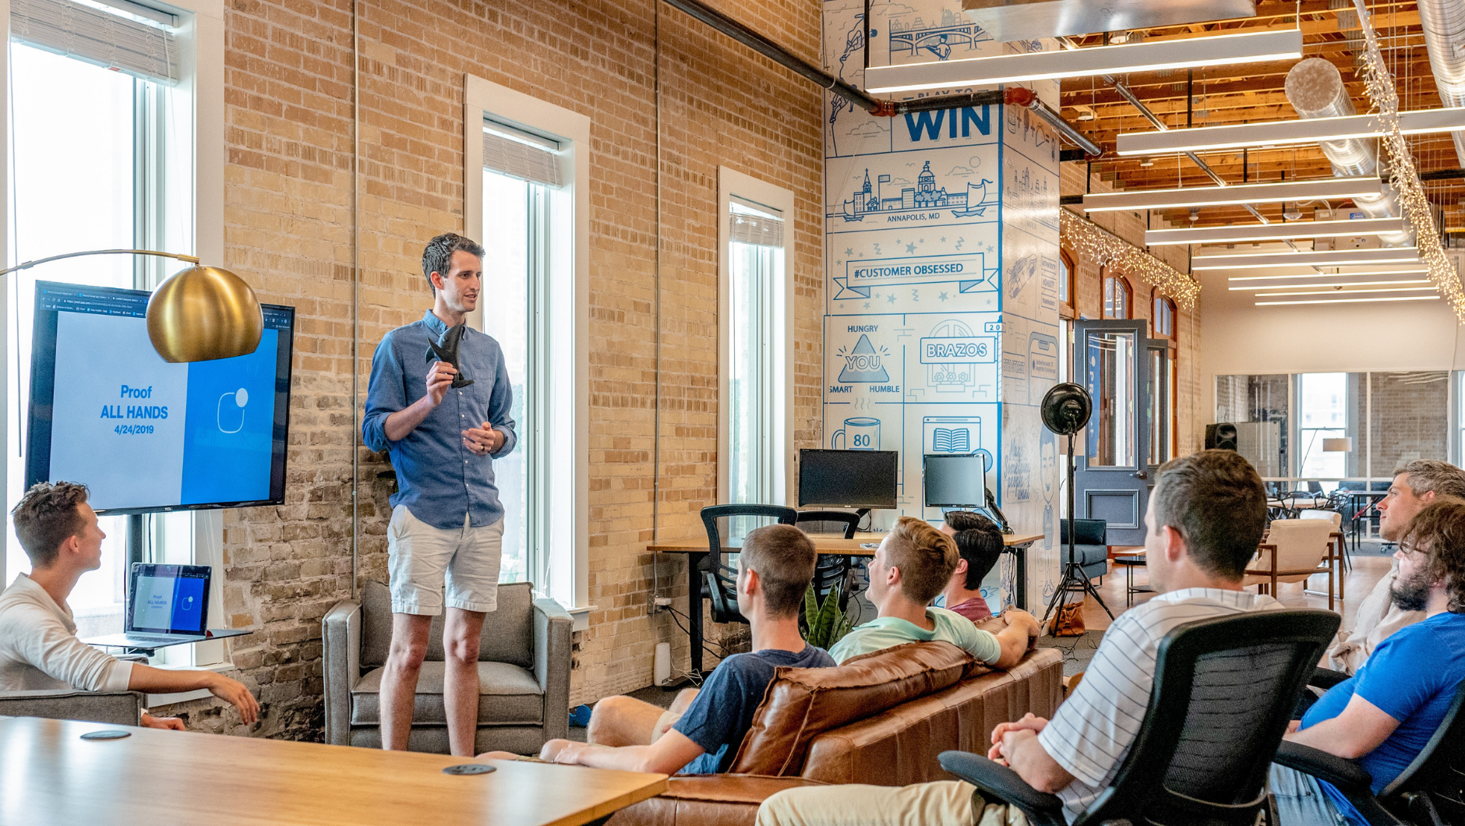
Репетиция
Можно несколько раз потренироваться в выступлении, собрав перед собой нескольких родных или друзей. Таким образом вы с каждым разом будете все увереннее произносить речь.

Slide 12
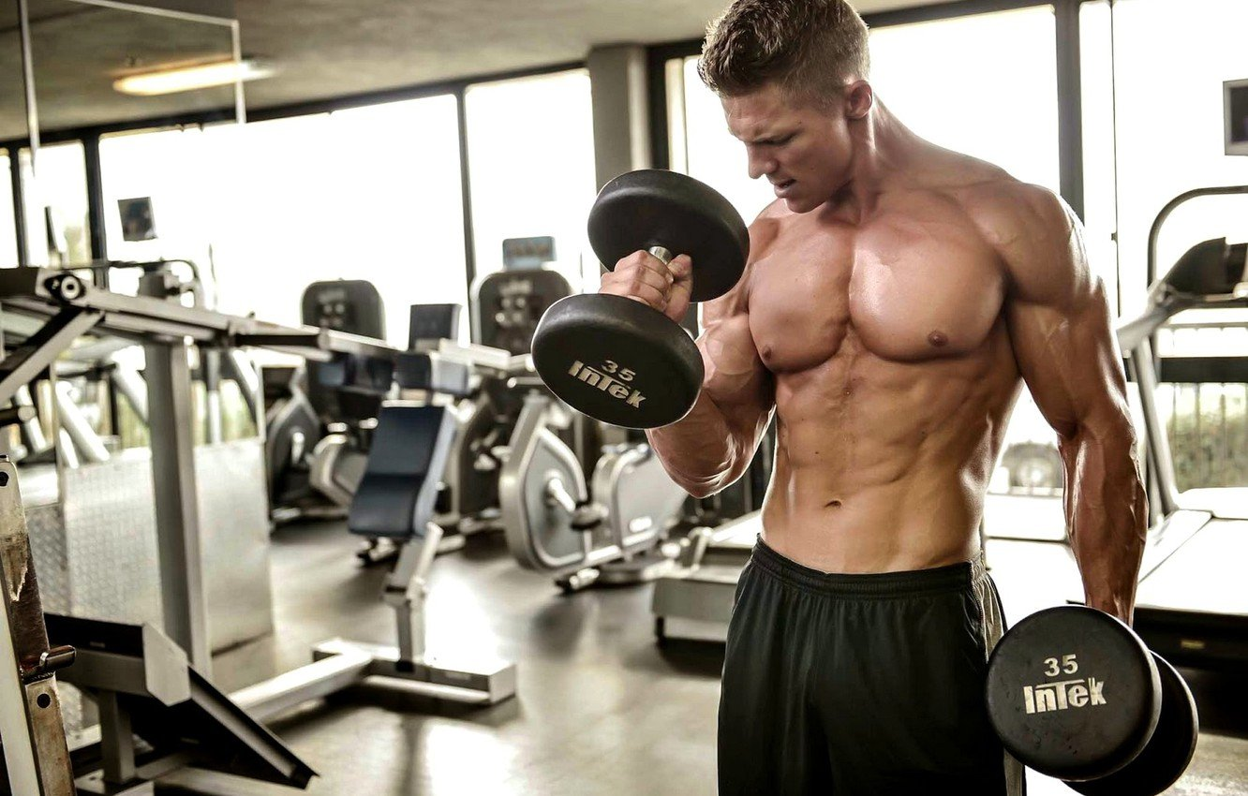
Физкультминутка
За несколько минут до выступления сделайте несколько физических упражнений, после чего потянитесь, будто вы только что проснулись. Эти упражнения помогут вам слегка повысить кровяное давление и расслабиться.

Slide 13
Во время выступления на публике

Slide 14
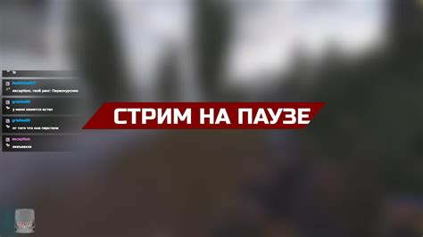
Постройте свою речь таким образом, чтобы вам было удобно ее произносить. Говорите короткими и ёмкими тезисами, между которыми выдерживайте паузу в несколько секунд. Если вы вдруг почувствуете волнение, эти паузы позволят вам подышать и собраться с мыслями.

Slide 15
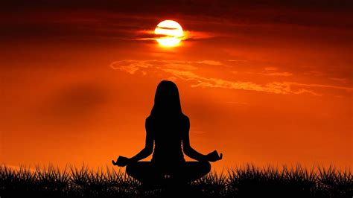
Наше дыхание оказывает огромное влияние на качество речи и состояние организма. Спокойное и глубокое дыхание позволит вам расслабиться и сделает ваш голос увереннее. Именно поэтому не стоит недооценивать этот метод.

Slide 16
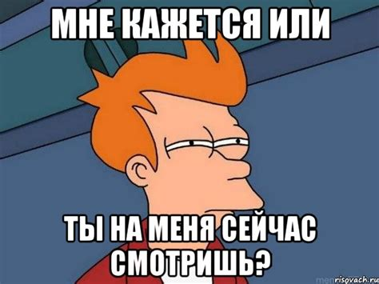
Если вы очень переживаете по поводу реакции окружающих, постарайтесь не смотреть им в глаза. Ваш взгляд должен быть направлен «над аудиторией», например, на уровне волос собравшихся людей. Время от времени поворачивайте голову, будто бы вы смотрите на людей в разных частях зала.

Slide 17
После выступления на публике

Slide 18
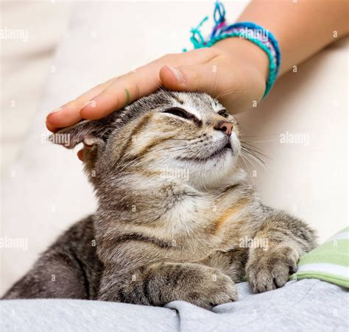
Обязательно похвалите самого себя за выступление, ведь вы проделали большую работу и в конечном итоге преодолели свой страх публичного выступления

Slide 19
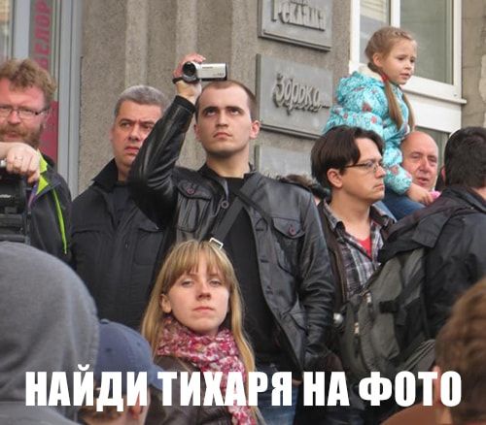
Попросите друга или близкого человека присутствовать во время выступления и производить его видеосъемку, на основании которой вы в дальнейшем сможете:
Проанализировать достоинства и недостатки речи;
Оценить тембр, скорость и эмоциональность вашей речи;
Оценить особенности своего поведения на сцене (поза, жесты, мимика, паузы в речи).

Slide 20
Итог
На самом деле многие люди испытывают страх публичных выступлений. Тем не менее, благодаря самосовершенствованию они смогли достичь успехов в своей деятельности. Но им пришлось однажды набраться смелости, посмотреть страху в лицо и преодолеть его.
Помните, самый эффективный способ справиться со страхом публичных выступлений — как можно чаще говорить на публике.

Slide 21
Спасибо за внимание!!!

